Slide 1
Ενότητα 3 ΕΠΙΧΕΙΡΗΜΑΤΙΚΟ ΠΝΕΥΜΑ
3.1 Τι σημαίνει να έχεις επιχειρηματικό πνεύμα/σκέψη;
Πώς λαμβάνεις οικονομικά ασφαλείς αποφάσεις;
Ταξίδι για την αύξηση των τεχνικών της συναισθηματικής νοημοσύνης, της ψηφιακής ευαισθητοποίησης και του επιχειρηματικού πνεύματος/τρόπου ζωής
This Project (2019-1-RO01-KA204-063136) has been funded with support from the European Commission. This document reflects the views only of the author and the Commission cannot be held responsible for any use which might be made of the information contained herein.

Slide 2
Σχέδιο μαθήματος
Διάρκεια | Δραστηριότητα
45 λεπτά | Καλωσόρισμα και Εισαγωγή στην ενότητα
15 λεπτά | Αρχικό Τεστ
45 λεπτά | Επισκόπηση του επιχειρηματικού πνεύματος και νοοτροπίας
45 λεπτά | Επιχειρηματική Λήψη Αποφάσεων
45 λεπτά 16 λεπτά | Διαφορετικοί τύποι Επιχειρηματιών Video (Ομιλία TED )
20 λεπτά | Κουίζ τελικής αξιολόγησης και Συμπεράσματα
Σύνολο= ~4 ώρες
This Project (2019-1-RO01-KA204-063136) has been funded with support from the European Commission. This document reflects the views only of the author and the Commission cannot be held responsible for any use which might be made of the information contained herein.

Slide 3
Ας γνωριστούμε καλύτερα!
Από Wavebreakmedia, Getty Images Pro μέσω canva.com
This Project (2019-1-RO01-KA204-063136) has been funded with support from the European Commission. This document reflects the views only of the author and the Commission cannot be held responsible for any use which might be made of the information contained herein.

Slide 4
Εκπαιδευτικοί Στόχοι
Κατανόηση της φύσης και των χαρακτηριστικών του επιχειρηματικού πνεύματος και νοοτροπίας
Αξιολόγηση της σημασίας της επιχειρηματικής προσέγγισης και σκέψης
Αναγνώριση της διαφοράς μεταξύ των όρων «επιχειρηματικότητα» και «ενδοεταιρική επιχειρηματικότητα»
Κατανόηση της διαδικασίας λήψης αποφάσεων και επίλυσης προβλημάτων στα πλαίσια των επιχειρήσεων για ασφαλέστερες επιλογές
Αναγνώριση προσωπικών γνωρισμάτων που επιτρέπουν την καλύτερη χρήση των επιχειρηματικών ευκαιριών
Εξερεύνηση βέλτιστων πρακτικών σε διαφορετικούς τρόπους επιχειρηματικότητας
Εύρεση αποτελεσματικών τρόπων αναβάθμισης της ήδη υπάρχουσας νοοτροπίας
This Project (2019-1-RO01-KA204-063136) has been funded with support from the European Commission. This document reflects the views only of the author and the Commission cannot be held responsible for any use which might be made of the information contained herein.

Slide 5
Ικανότητες που αναμένονται να αποκτηθούν κατά τη διάρκεια της εκπαίδευσης
Προσωπικός αναστοχασμός/ Αυτοκριτική
Αναγνώριση ευκαιριών
Δυναμισμός
Προσδιορισμός στόχων
Επιμονή
Αφοσίωση
Λήψη ρίσκων
Αποτελεσματική λήψη αποφάσεων
Επίλυση προβλημάτων
Αναζήτηση πληροφοριών
Εξέλιξη της σκέψης
This Project (2019-1-RO01-KA204-063136) has been funded with support from the European Commission. This document reflects the views only of the author and the Commission cannot be held responsible for any use which might be made of the information contained herein.

Slide 6
Αρχικό Τεστ
This Project (2019-1-RO01-KA204-063136) has been funded with support from the European Commission. This document reflects the views only of the author and the Commission cannot be held responsible for any use which might be made of the information contained herein.

Slide 7
Επισκόπηση του επιχειρηματικού πνεύματος και νοοτροπίας
Τι είναι για εσάς ο επιχειρηματικός τρόπος σκέψης;
Από Sergey_Peterman, Getty Images μέσω canva.com
This Project (2019-1-RO01-KA204-063136) has been funded with support from the European Commission. This document reflects the views only of the author and the Commission cannot be held responsible for any use which might be made of the information contained herein.

Slide 8
Κυριολεκτικά, ο όρος «επιχειρηματίας» - “entrepreneur” στα αγγλικά,
προέρχεται από το παλαιό γαλλικό «λεξιλόγιο πολέμου» του 18ου αιώνα, όπου το “entreprende“ σημαίνει «επιχειρώ» - μια πράξη που συνδυάζει στρατηγική, οργάνωση και διακινδύνευση/ρίσκο.
Από aga7ta,
Getty Images μέσω canva.com
This Project (2019-1-RO01-KA204-063136) has been funded with support from the European Commission. This document reflects the views only of the author and the Commission cannot be held responsible for any use which might be made of the information contained herein.

Slide 9
Σήμερα, επιχειρηματίας είναι…
ένας «άνθρωπος που οργανώνει και διαχειρίζεται ένα οποιοδήποτε εγχείρημα και ιδιαίτερα μια επιχείρηση, συνήθως με σημαντική πρωτοβουλία και κίνδυνο».
οι επιχειρηματίες πωλούν τα πάντα: από προϊόντα και υπηρεσίες μέχρι πληροφορίες και προσοχή ή εντυπώσεις.
Από Peshkova, Getty Images μέσω canva.com
This Project (2019-1-RO01-KA204-063136) has been funded with support from the European Commission. This document reflects the views only of the author and the Commission cannot be held responsible for any use which might be made of the information contained herein.

Slide 10
Το να έχεις επιχειρηματική σκέψη σημαίνει πολλά περισσότερα από την ίδρυση και τη λειτουργία μιας επιτυχημένης επιχείρησης!
Η επιχειρηματική νοοτροπία ή στάση, προσέγγιση, διάθεση ή «φιλοσοφία» έχει να κάνει με έναν συγκεκριμένο τρόπο σκέψης και ζωής
Έχει να κάνει με την πίστη στον εαυτό μας, την αναζήτηση κινήτρων, την ενθάρρυνση της δημιουργικότητάς μας, τη βελτίωση των ικανοτήτων μας, την αντιμετώπιση προκλήσεων, τη λήψη ρίσκων, τη δόμηση σχέσεων, την εύρεση λύσεων και την αποδοχή της ευθύνης των πράξεων μας.
This Project (2019-1-RO01-KA204-063136) has been funded with support from the European Commission. This document reflects the views only of the author and the Commission cannot be held responsible for any use which might be made of the information contained herein.

Slide 11
Γιατί η επιχειρηματική σκέψη είναι σημαντική;
Ένας άνθρωπος με επιχειρηματικό τρόπο σκέψης έχει τη δυνατότητα να αντιμετωπίζει τις ανάγκες, τα προβλήματα και τις προκλήσεις ως ευκαιρίες
Ένας υπάλληλος με επιχειρηματικό τρόπο σκέψης λέγεται και «εσωτερικός επιχειρηματίας» ή «ενδοεταιρικός επιχειρηματίας». Λέγεται ότι αυτοί οι άνθρωποι είναι από τους πιο εκτιμημένους και επιθυμητούς υπαλλήλους.
This Project (2019-1-RO01-KA204-063136) has been funded with support from the European Commission. This document reflects the views only of the author and the Commission cannot be held responsible for any use which might be made of the information contained herein.

Slide 12
Ποια είναι τα βασικά χαρακτηριστικά της επιχειρηματικής νοοτροπίας;
This Project (2019-1-RO01-KA204-063136) has been funded with support from the European Commission. This document reflects the views only of the author and the Commission cannot be held responsible for any use which might be made of the information contained herein.

Slide 13
Πρακτική Άσκηση
Άσκηση:
“Η επιχειρηματική νοοτροπία στην πράξη”
This Project (2019-1-RO01-KA204-063136) has been funded with support from the European Commission. This document reflects the views only of the author and the Commission cannot be held responsible for any use which might be made of the information contained herein.

Slide 14
Επιχειρηματική Λήψη Αποφάσεων
1: Προσδιορισμός της από-φασης
2:Συλ-λογή σχετικών πληρο-φοριών
3:Προ-σδιορι-σμός των εναλ-λακτικών
4:Εξέταση των δεδο-μένων
5: Επιλογή μεταξύ των εναλ-λακτικών
6: Δράση
7: Αξιολόγηση της από-φασης
Εφτά βήματα προς την αποτελεσματική λήψη αποφάσεων
Πηγή: Πανεπιστήμιο Μασαχουσέτης https://www.umassd.edu/fycm/decision-making/process
This Project (2019-1-RO01-KA204-063136) has been funded with support from the European Commission. This document reflects the views only of the author and the Commission cannot be held responsible for any use which might be made of the information contained herein.

Slide 15
Επιχειρηματική Λήψη Αποφάσεων
Τι είδους άνθρωπος είστε όταν λαμβάνετε αποφάσεις;
Γρήγο-ρος
Αναβλη-τικός
Πρωτό-τυπος
Ευχαρι-στεί τους άλλους
Μισεί τα ρίσκα
Προσε-κτικός
Μετανιω-μένος
Ενστικτώ-δης
«Δίνει πάσα» στους άλλους
Τύποι αρμόδιων λήψης αποφάσεων
Βασισμένο στο Zamler, G. (2020), “The Ability to Take Calculated Risks”,
Entrepreneurship for Kids™, https://www.tomorrowsuccess.com/calculatedrisks.html
This Project (2019-1-RO01-KA204-063136) has been funded with support from the European Commission. This document reflects the views only of the author and the Commission cannot be held responsible for any use which might be made of the information contained herein.

Slide 16
Πρακτική Άσκηση
Άσκηση:
Πώς λαμβάνουμε αποφάσεις;
This Project (2019-1-RO01-KA204-063136) has been funded with support from the European Commission. This document reflects the views only of the author and the Commission cannot be held responsible for any use which might be made of the information contained herein.

Slide 17
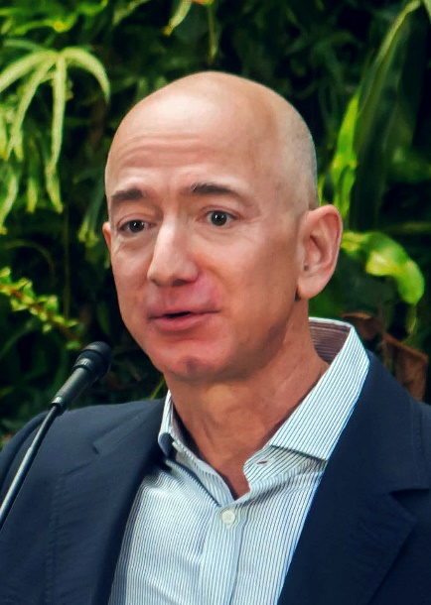
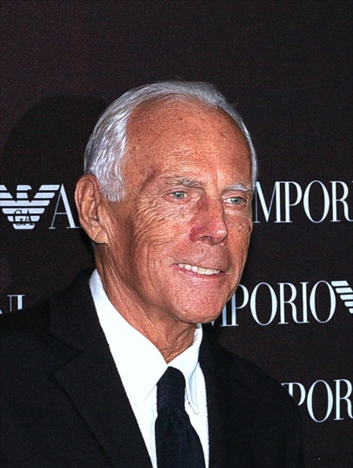
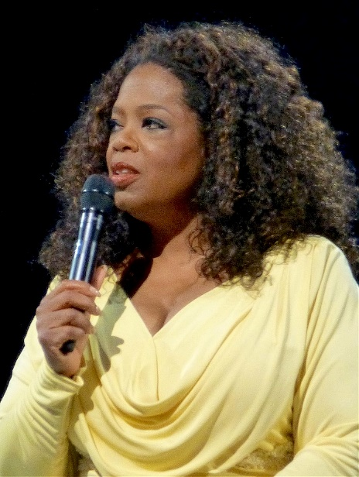
Διαφορετικοί Τύποι Επιχειρηματιών
Νεωτεριστές
Δραστήριοι
Μιμητές
Ερευνητές
Αγοραστές
Jeff Bezos, Giorgio Armani, Oprah Winfrey Πηγή: Wikipedia.org
This Project (2019-1-RO01-KA204-063136) has been funded with support from the European Commission. This document reflects the views only of the author and the Commission cannot be held responsible for any use which might be made of the information contained herein.
Jeff Bezos, Oprah Winfrey, Giorgio Armani Source: Wikipedia.org

Slide 18
TED Ομιλίες: Πώς η βαρεμάρα μπορεί να οδηγήσει στις πιο λαμπρές σου ιδέες, της Manoush Zomorodi
(υπότιτλοι σε 23 γλώσσες, 16 λεπτά)
This Project (2019-1-RO01-KA204-063136) has been funded with support from the European Commission. This document reflects the views only of the author and the Commission cannot be held responsible for any use which might be made of the information contained herein.

Slide 19
Πρακτική Άσκηση
Άσκηση:
“Παίρνοντας μαθήματα από πετυχημένους επιχειρηματίες”
This Project (2019-1-RO01-KA204-063136) has been funded with support from the European Commission. This document reflects the views only of the author and the Commission cannot be held responsible for any use which might be made of the information contained herein.

Slide 20
Τελικό Τεστ
This Project (2019-1-RO01-KA204-063136) has been funded with support from the European Commission. This document reflects the views only of the author and the Commission cannot be held responsible for any use which might be made of the information contained herein.

Slide 21
Συζήτηση και Συμπεράσματα
This Project (2019-1-RO01-KA204-063136) has been funded with support from the European Commission. This document reflects the views only of the author and the Commission cannot be held responsible for any use which might be made of the information contained herein.

Slide 22
Περαιτέρω ανάγνωση και ανάπτυξη
European Commission, “Erasmus for Young Entrepreneurs” (a cross-border programme facilitating the exchange of entrepreneurial and management experience), περισσότερες πληροφορίες https://ec.europa.eu/growth/smes/supporting-entrepreneurship/erasmus-young-entrepreneurs_en
European Commission, “Supporting entrepreneurship”, περισσότερες πληροφορίες https://ec.europa.eu/growth/smes/supporting-entrepreneurship_en
Holgate, Mandie (2020, June 4th), “How to Take Calculated Risk to Achieve Success”, Lifehack, διαθέσιμο διαδικτυακά https://www.lifehack.org/768345/how-to-take-calculated-risk
Nastor, Jonny (2020) “Entrepreneurial Mindset: How to Think Like an Entrepreneur”, Hack the entrepreneur, διαθέσιμο διαδικτυακά https://hacktheentrepreneur.com/entrepreneurial-mindset
Risk Management, Investopedia, ποικίλες πηγές διαθέσιμες διαδικτυακά https://www.investopedia.com/risk-management-4689652
Robehmed, Natalie (2013), “100 best websites for entrepreneurs”, Forbes, διαθέσιμο διαδικτυακά https://www.forbes.com/sites/natalierobehmed/2013/11/12/100-best-websites-for-entrepreneurs/#57ce767829f6
TREND (Training Refugees in Entrepreneurial Skills using Digital Devices) - a European Union funded initiative that aims at helping refugees set up their own business, http://trend.credinfo.eu/
Sound of Business (S.O.B.), a European Union funded initiative that aims at boosting business skills through an innovative training approach based on the idea that music (in particular the history of Rock music) can be used as a cue to train adults about management, business and entrepreneurship, https://soundofbusiness.eu
Self-Regenerate, a European Project that aims at increasing the opportunities for entrepreneurial careers of young people in peripheral regions, https://www.selfregenerate.eu
This Project (2019-1-RO01-KA204-063136) has been funded with support from the European Commission. This document reflects the views only of the author and the Commission cannot be held responsible for any use which might be made of the information contained herein.

Slide 23
Σας ευχαριστούμε!
This Project (2019-1-RO01-KA204-063136) has been funded with support from the European Commission. This document reflects the views only of the author and the Commission cannot be held responsible for any use which might be made of the information contained herein.

